Slide 1
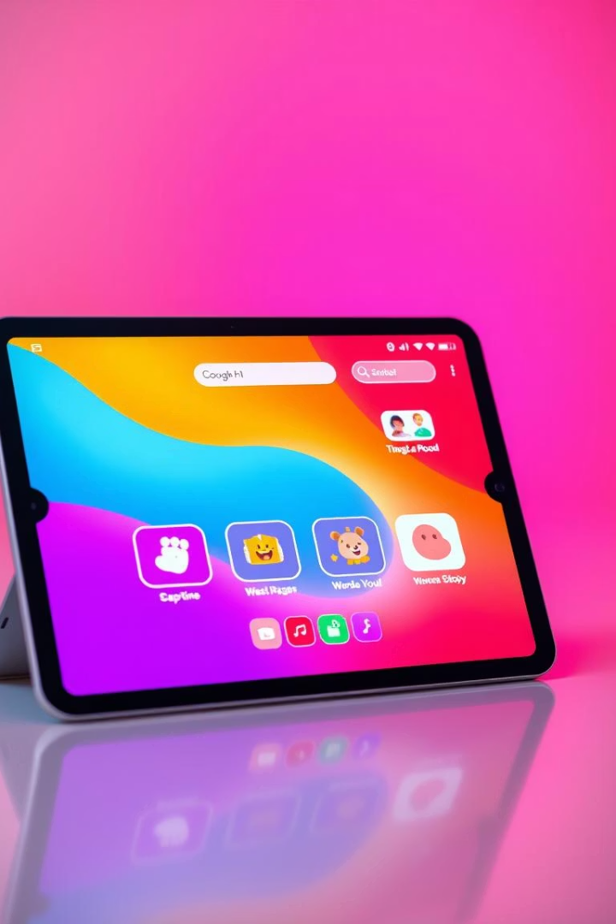
Разработка образовательного приложения с использованием PyQt5
Ученик 11 «А» класса Екименков А.П.

Slide 2
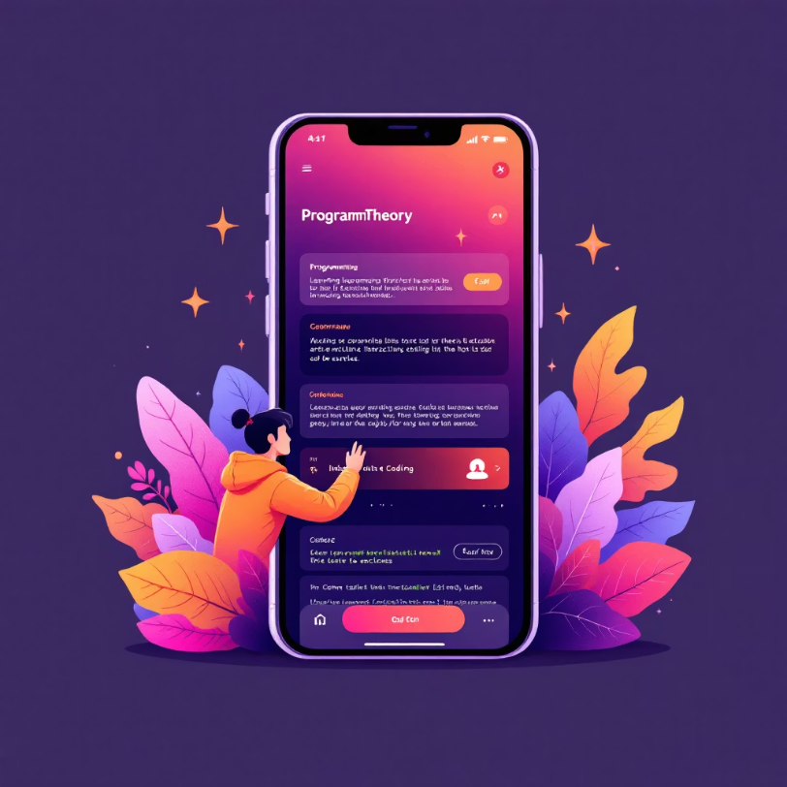
Задача
Краткое описание задачи
Разрабатываемое приложение должно предоставлять пользователю доступ к теоретическим материалам по программированию, а также возможность проходить тестовые задания. Основная задача — объединить изучение и практику в одном интуитивно понятном приложении, которое не требует подключения к интернету.

Slide 3
Обзор методов разработки десктопного приложения
Описание метода 1
Для реализации проекта выбран язык Python с использованием библиотеки PyQt5 — кроссплатформенного инструмента для построения графического интерфейса. В качестве системы управления базой данных используется SQLite, что позволяет хранить данные локально без необходимости установки отдельного сервера.

Slide 4
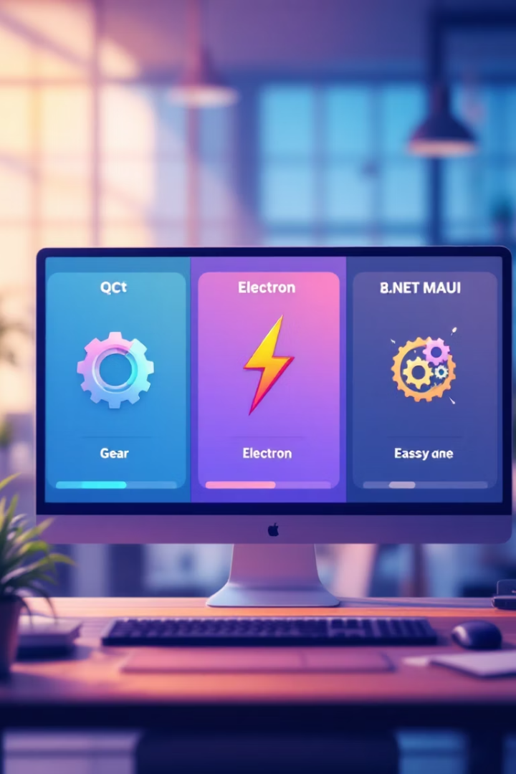
Альтернативные методы разработки
Tkinter
Базовая библиотека для создания GUI-приложений на Python.
Kivy
Фреймворк для создания мобильных и десктопных приложений.
Electron
Подходит для создания кроссплатформенных приложений с использованием JavaScript, HTML, CSS.
JavaFX
Технология для создания GUI-приложений на языке Java.

Slide 5

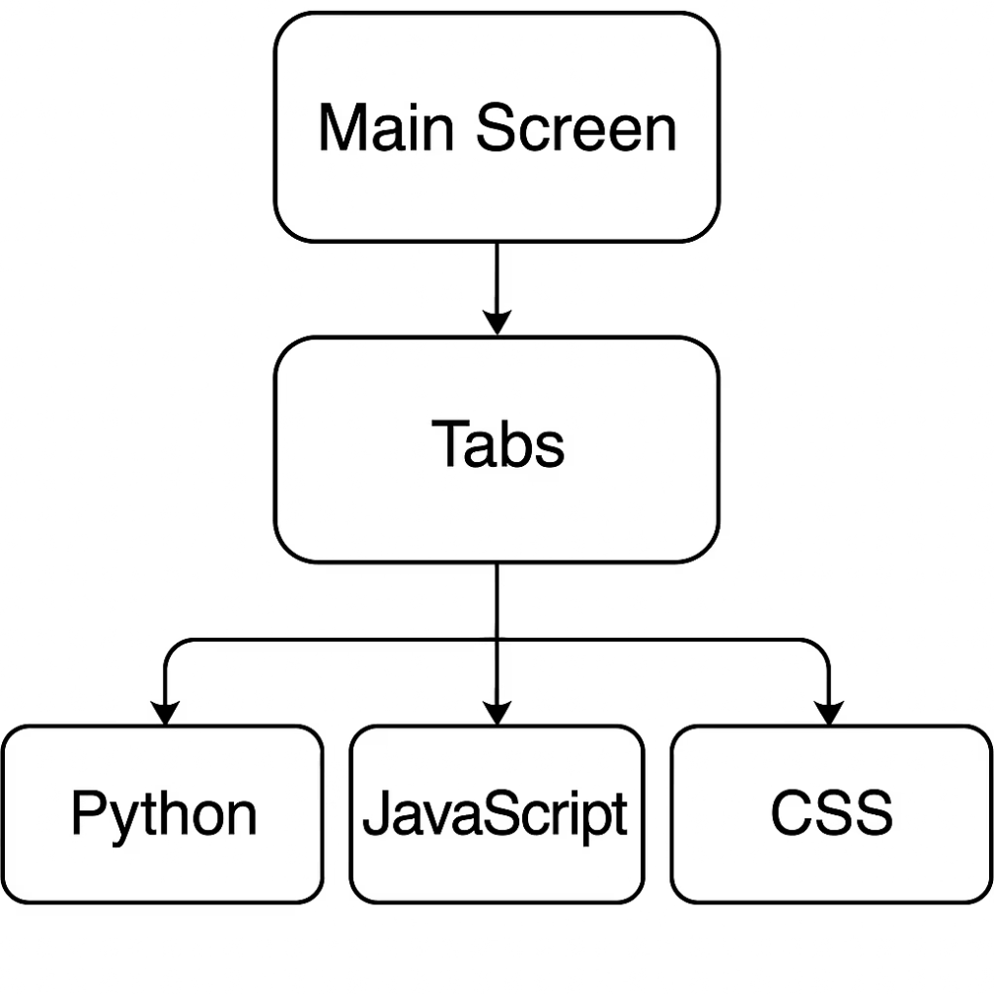




Архитектура и описание программы
Модуль регистрации/входа (LoginDialog)
Вкладки с учебным материалом (Python, JavaScript, CSS)
Модуль викторины с таймером и подсчётом баллов
Личный кабинет пользователя

Slide 6
Алгоритм работы программы
Запуск
1
Открывается окно входа или регистрации.
2
Главное окно
После успешного входа открывается главное окно с вкладками.
Изучение
3
Пользователь может изучать теорию по одному из языков программирования.
4
Викторина
Пользователь отвечает на вопросы, зарабатывает баллы.
Результаты
5
Результаты тестирования сохраняются в базе данных.
6
Личный кабинет
В личном кабинете отображается имя пользователя, логин и лучший результат.

Slide 7
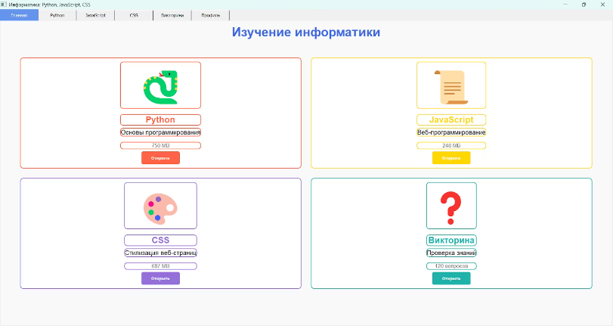
UI интерфейс

Slide 8
Результаты тестирования
Проверка функционала
Пример 1. Прохождение викторины
Было проведено тестирование ключевых функций: регистрация, вход, отображение вкладок, запуск викторины, сохранение результатов. Приложение стабильно работает на ОС Windows и Linux. Интерфейс корректно адаптируется под разные разрешения экрана.
Пользователь вошёл в систему, открыл вкладку 'Викторина', ответил на 10 вопросов. Было начислено 2300 баллов, результат сохранён в профиль. Интерфейс отразил баллы, таймер сработал корректно, а по завершению вывелся итог.

Slide 9
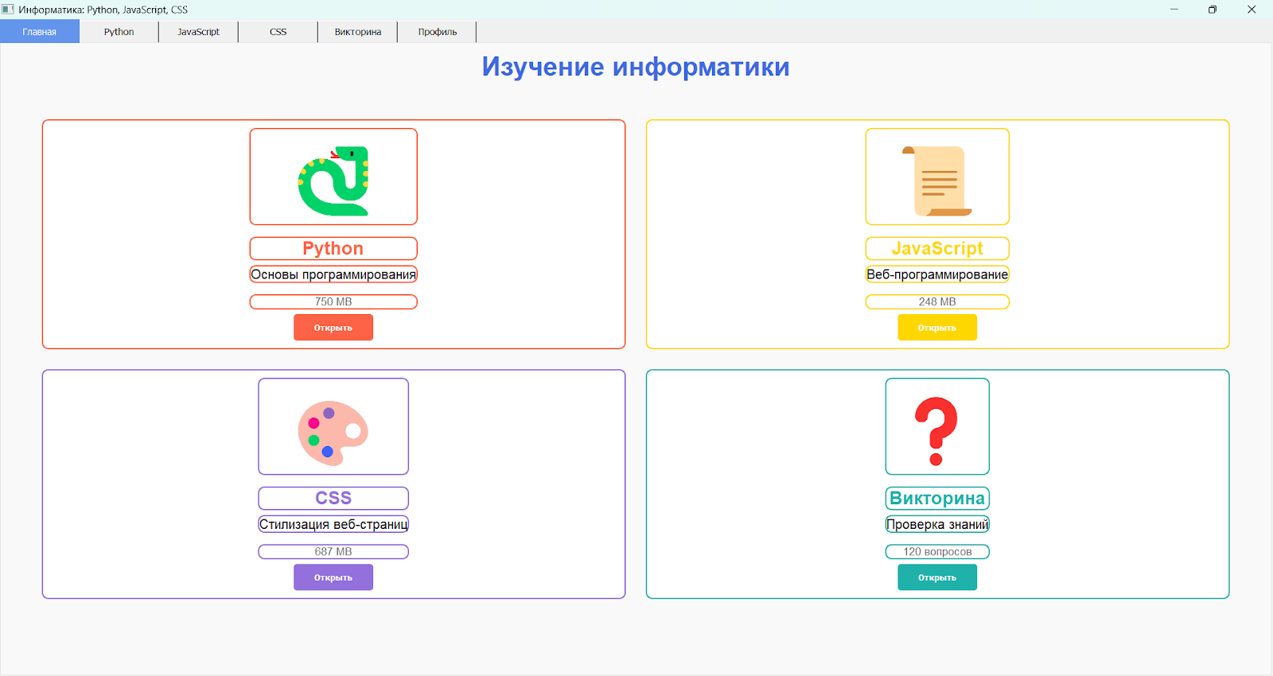



Примеры использования и интерфейс
Python
Изучение материала на вкладке Python.
JavaScript
Изучение материала на вкладке JavaScript.
CSS/HTML
Изучение материала на вкладке CSS/HTML.
На вкладках 'Python', ‘JavaScript’, ‘CSS/HTML’ пользователь может изучать материал. Навигация, отображение кода и прокрутка работали без сбоев. Содержимое загружалось из встроенных HTML-блоков, поддерживались заголовки и подсветка кода.

Slide 10

Выводы
В результате проекта было создано функциональное образовательное приложение на PyQt5, включающее визуальный интерфейс, систему тестирования и хранения данных. Программа удобна для локального использования в школе, может быть дополнена новыми разделами и расширена до сетевого приложения.
Основные элементы кода включают класс LoginDialog для регистрации и авторизации пользователей, класс StudyApp для реализации вкладок, интерфейса, викторины и профиля, работу с SQLite через sqlite3, и использование QTimer, QLabel, QTextEdit, QPushButton, QRadioButton и др.

